Slide 1
МОУ «Средняя общеобразовательная школа №1»
ПРОЕКТ
«ПРИМЕНЕНИЕ КОМПЬЮТЕРНЫХ ТЕХНОЛОГИЙ
ПРИ СОЗДАНИИ ВЯЗАНОГО ИЗДЕЛИЯ»
Выполнила учащаяся 9 класса
Окуловская Полина Максимовна
Руководитель: учитель технологии
Роскостова Марина Леонидовна
г. Котлас

Slide 2
Актуальность
Компьютерные технологии имеют большое значение для дизайн-деятельности. Цифровые технологии позволяют дизайнеру ускорить проектирование и придумать новые формы, элементы, аксессуары, а затем адаптировать придуманные модели к повседневной жизни. Дизайнеры одежды вносят свой творческий потенциал и уникальный стиль в создание модной одежды.

Slide 3
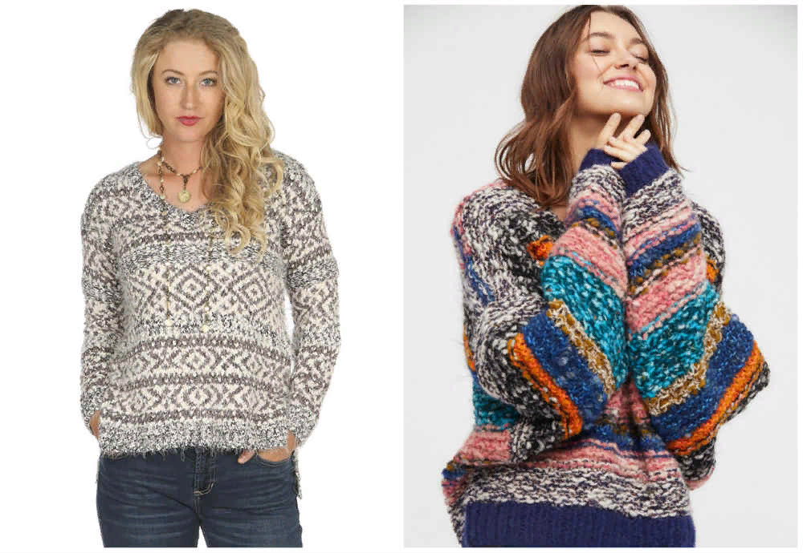
Рассматривая все самые горячие новинки и модные тренды наступающего сезона, нельзя не обращать внимание на изобилие вязаной одежды, которую представительницы слабого пола носят везде и повсюду.

Slide 4
Гипотеза.
Возможно ли использовать компьютерные технологии для создания дизайна и конструкции вязаного изделия.

Slide 5
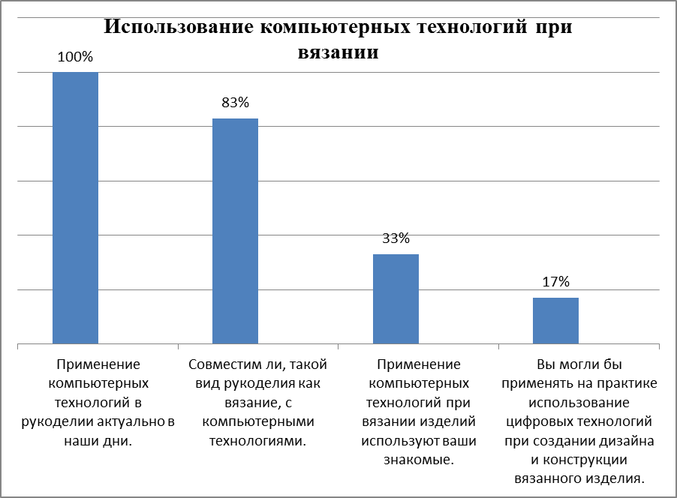
Социологический опрос

Slide 6
Модельный ряд подростковых пуловеров характеризуется большим многообразием. В качестве изделия для создания авторского дизайна было выбрано изделие – пуловер стильный и модный наряд.
С помощью использования компьютерных программ, вероятно можно научиться создавать дизайн одежды, конструкцию изделия.

Slide 7
Задачи проекта:
1. Изучить историю и современность вязаных вещей
2. Изучить информацию о видах компьютерных программ при создании вязаных изделий 3. Проанализировать и выбрать необходимые программы для создания вязаного изделия
4. Разработать авторскую модель вязаного изделия с использованием компьютерных технологий 5. Использовать компьютерные технологии при проектировании вязаного изделия
6. Практическое выполнение изделия
7. Проанализировать результат проектирования

Slide 8
Методы исследования:
1.Онлайн-опрос по теме проекта « Использование компьютерных технологий для создания вязаного изделия» с целью узнать мнение людей. 2.Изучение и анализ интернет- ресурсов по выбранной теме. 3. Изучение и применение компьютерных технологий при проектировании изделия. 5. Проведение онлайн-опроса с целью оценки результата работы.
Практическая значимость:
В проекте предложены компьютерные программы для применения их при создании вязаных изделий.

Slide 9
Предмет исследования – применение цифровых технологий при создании дизайна и конструкции вязаного изделия.
Объект исследования: - разработка дизайна и конструкции вязаного изделия с применением компьютерных программ.
Цель проекта: изучение и применение на практике использование цифровых технологий при создании дизайна и конструкции вязаного изделия.

Slide 10
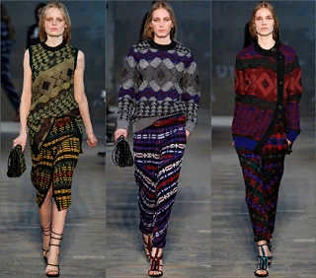
Современность трикотажа.
На сегодняшний день трикотаж является одним из самых востребованных материалов для проектирования одежды. Производство трикотажа из традиционного «домашнего» ремесла превратилось в новаторское направление трикотажа в дизайне.

Slide 11
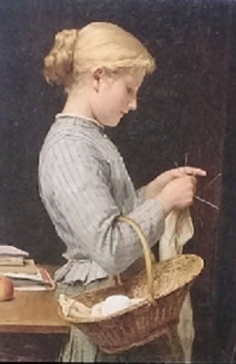
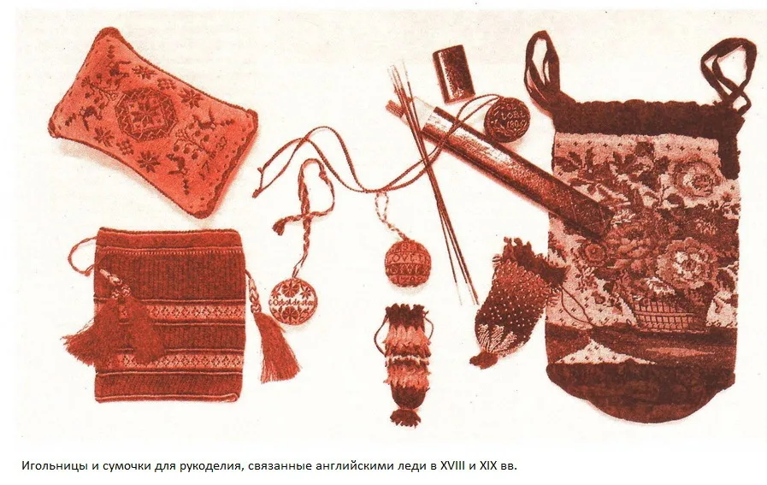
История вязания
Ручные способы вязания были единственными вплоть до XVI в. Наибольшее распространение они получили в Европе при вязании чулок и других предметов одежды.

Slide 12
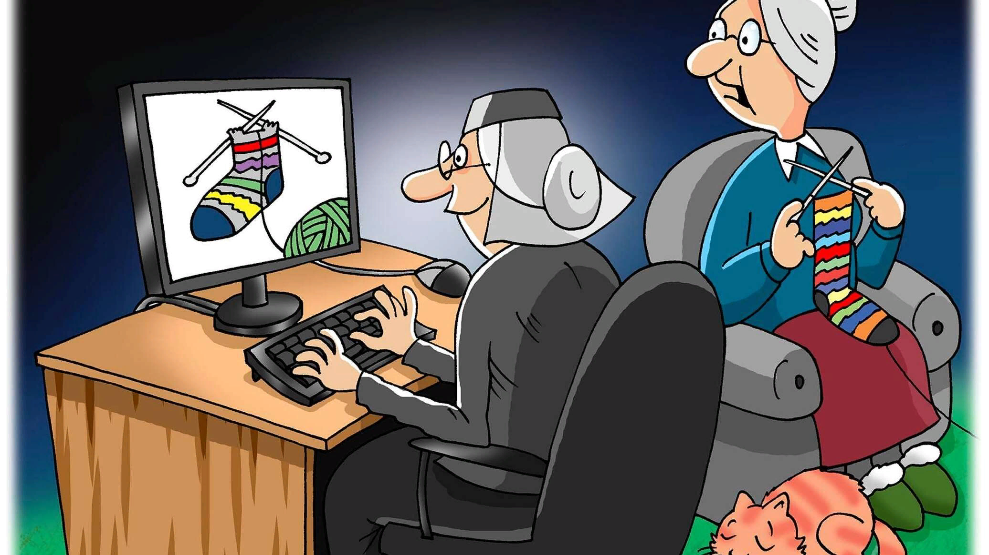
В качестве изделия для создания авторского дизайна было выбрано изделие – пуловер стильный и модный наряд.
Используя компьютерные программы, вероятно можно расширить возможности традиционных ремесел и ускорить процесс воплощений идеи.

Slide 13
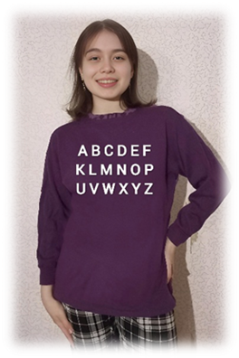
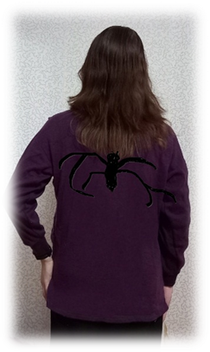
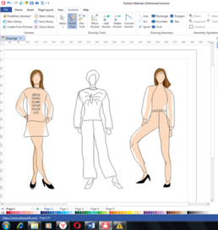
ЭТАПЫ РАБОТЫ НАД ПРОЕКНЫМ ИЗДЕЛИЕМ.
Изучение и ПОДБОР КОМПЬЮТЕРНЫХ ТЕХНОЛОГИЙ
2. Создание технического эскиза модели используя онлайн-программы «Fashion Sketcher» и «Fotor»

Slide 14
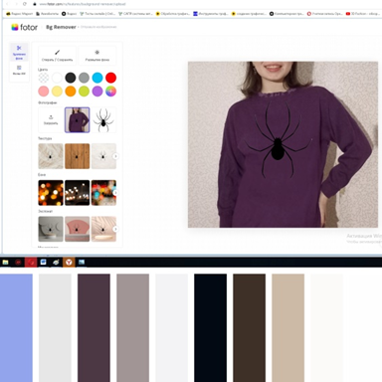
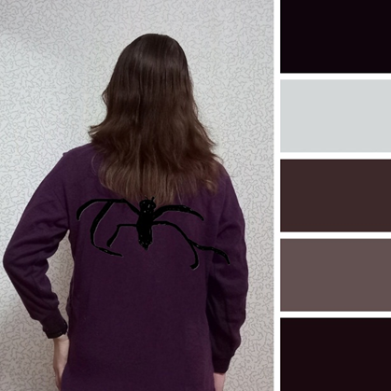
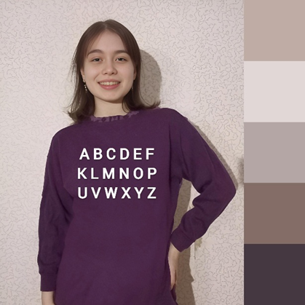
3. Подбор палитры в онлайн-программе «Сoolors»
Онлайн-программа
«Color Hunt»

Slide 15
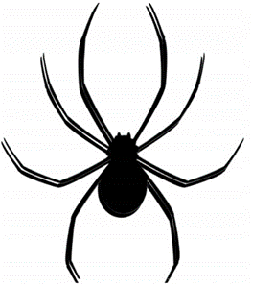
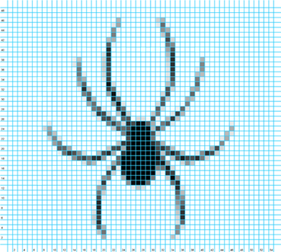
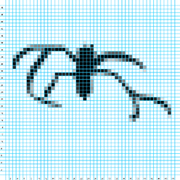
4. Создание схемы по изображению «КnitPro»

Slide 16
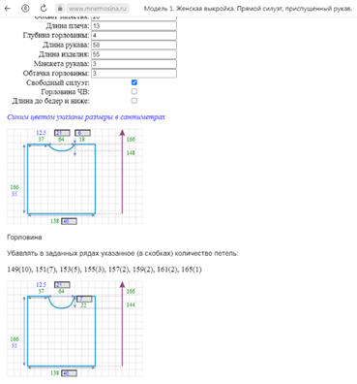
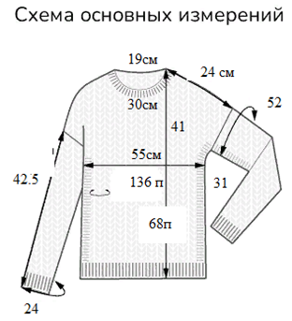
5. Программа расчета выкройки вязания
«Woolmi»
«Mnemosina вязание»

Slide 17
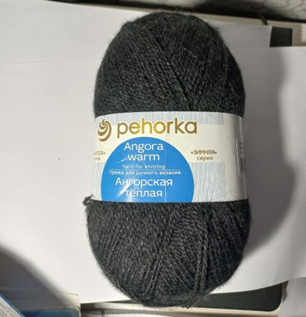
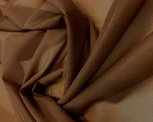
Материалы
Пряжа 650 г изумрудно-зелёной «Зимняя вишня» пряжи Pehorka (40% шерсти, 60 % акрил)
Ткань «Сетка трикотажная»
Ширина (см)
140 см
Состав
97% полиэстер, 3% эластан

Slide 18
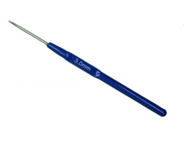
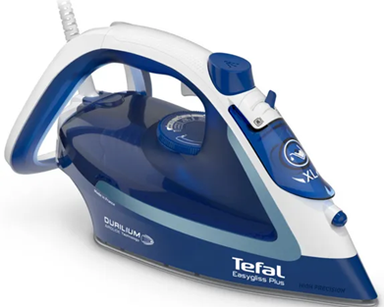
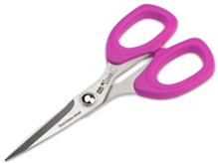
Инструменты, оборудование

Slide 19
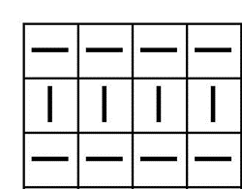
ТЕХНОЛОГИЯ ИЗГОТОВЛЕНИЯ
Приемы вязания
1.Резинка
Лицевая петля
2.Платочная вязка
Изнаночная петля
3.Цепочка из воздушных петель

Slide 20
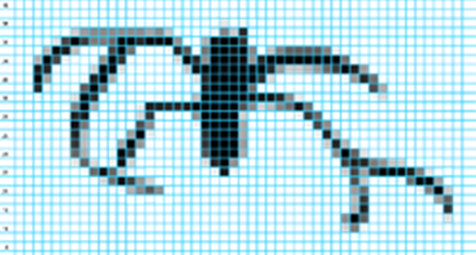
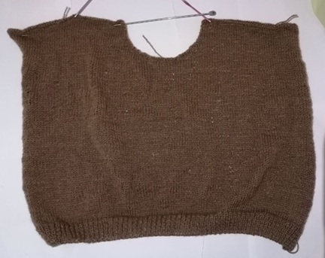
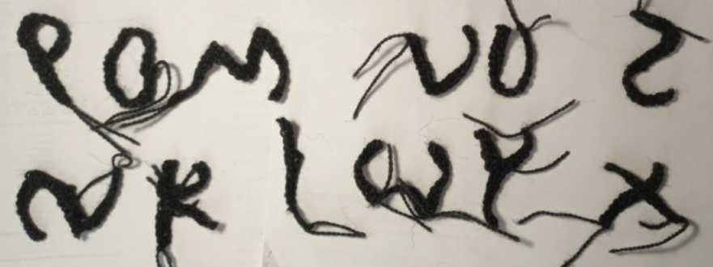
ПОСЛЕДОВАТЕЛЬНОСТЬ ВЫПОЛНЕНИЯ
Спинка
1.Набор петель: 68
2.Резинка 1*1 – 3.5 см.
3.Вязать 40 см до уровня горловины одновременно
вывязывать изображение «Паука» согласно схеме вязания.
Перед:
Набор петель 68.
1.Вязать 34см. до уровня горловины согласно схеме
2.Закрыть петли по горловине и линии плеч.
3. Связать крючок отдельно буквы алфавита
и нашить ручными стежками на перед.

Slide 21
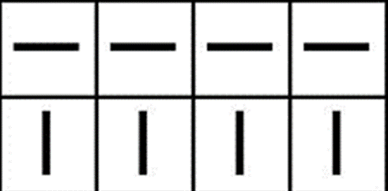
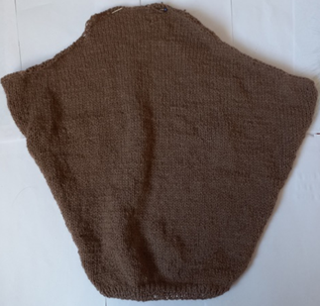
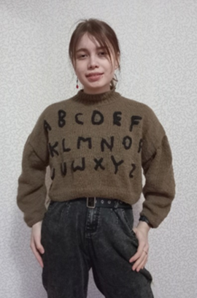
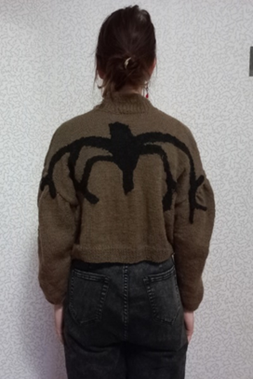
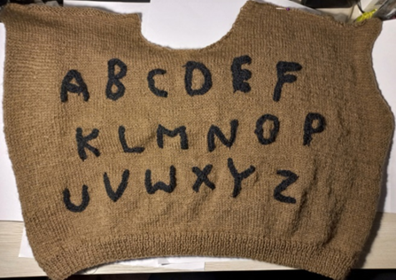
Рукава: набор петель 40п,вязать резинку 2.5 см. 1*1
от резинки вязать вверх рукав согласно схеме вязания 42.5см.
оставляя окат 22см.петли закрываем
Сборка деталей:
соединить детали швом «Цепочка» используя крючок.
Горловина: обвязать горловину резинкой ширина 3.0см
Окончательная отделка.

Slide 22
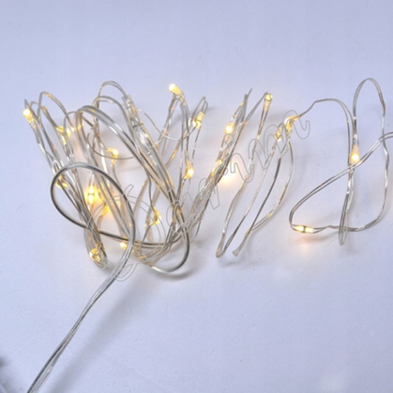
Цель по применению компьютерных программ при создании вязанного подросткового пуловера достигнута, благодаря компьютерным технологиям получилось связать пуловер с разработанным рисунком и выбранной модели. Компьютер - хороший помощник для занятий рукоделием.
Дизайн пуловера должен отличаться креативностью, поэтому необходимо внести свою изюминку во внешнее воплощение дизайна.
Встроенные в ткань безопасные светодиоды — зрелищная и впечатляющая технология.

Slide 23
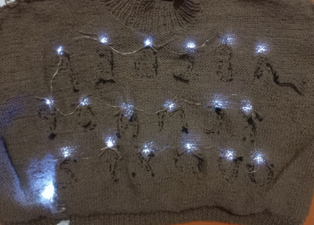
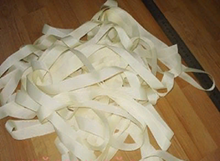
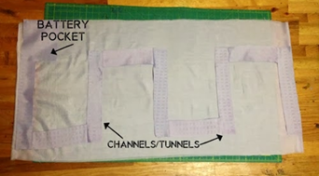
Технологии соединения светодиодов с изделием
Ручными Специально Каркас из плотной.
стежками сшитые отведенные репсовой ленты
кармашки

Slide 24
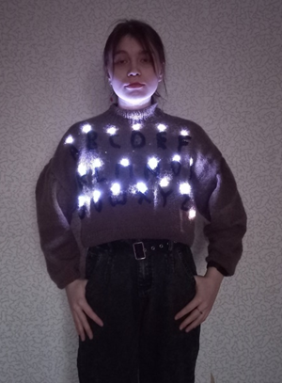
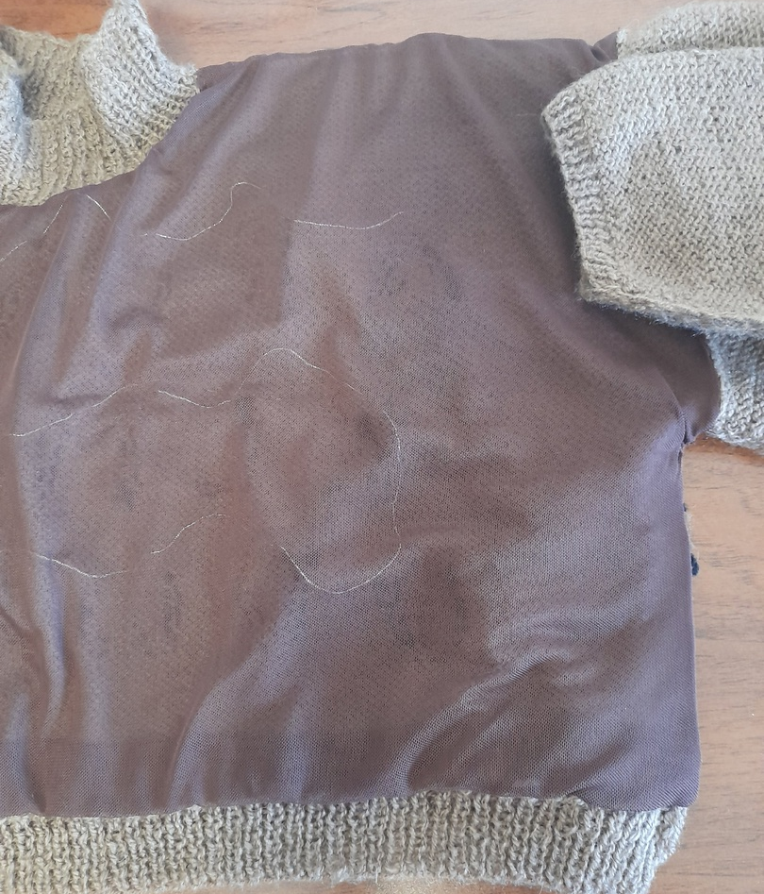
Безопасное использование нити
Скрыть под подклад светодиодную нить

Slide 25
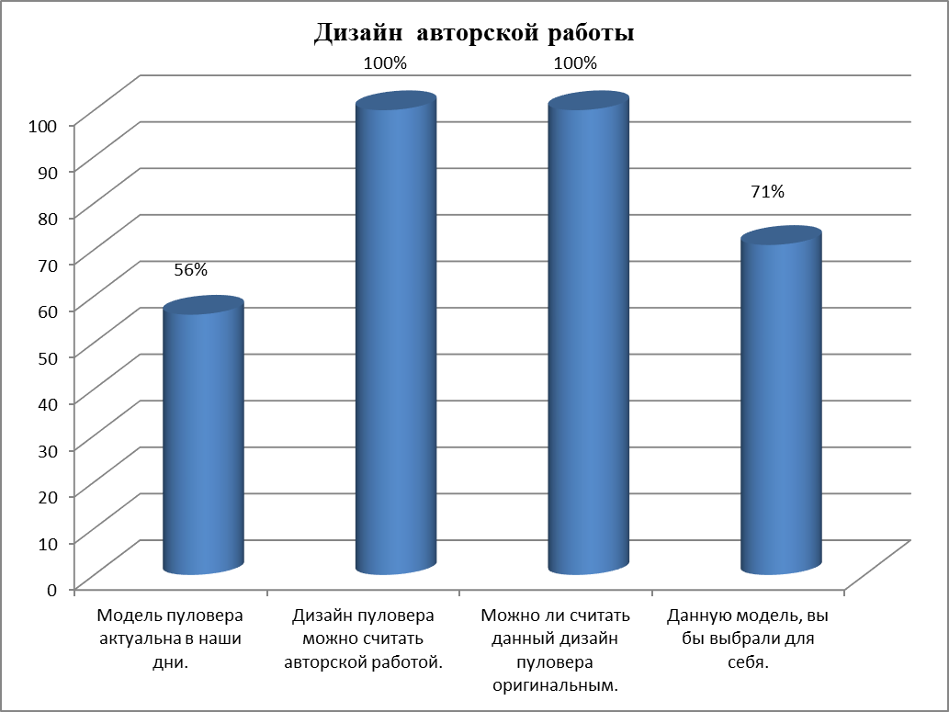
Социологический опрос

Slide 26
Применение цифровых технологий и их бурное развитие ускоряет все этапы производства одежды от идеи дизайнера до готового изделия и в этом мы убедились, выполняя данный проект. Создание модели подросткового пуловера с авторским дизайном, с использованием светодиодной металлической нити ( подсветка) полностью соответствует актуальным модным тенденциям и является единственным экземпляром. Во время выполнения проекта более углубленно были изучены знания и получены умения работы по теме «Компьютерная графика», освоены новые компьютерные программы «Fashion Sketcher», «Fotor», «Сoolors», «КnitPRO», «Woolmi», закрепились навыки по созданию изделий одежды из текстильных материалов.

Slide 27
Рекомендуемые ссылки для применения
компьютерных программ при вязании изделий
1.[Электронный ресурс] – URL: https://kleki.com/
2.[Электронный ресурс] – URL: https://knitted-life.livejournal.com/489184.html/
3.[Электронный ресурс] – URL: https://www.fotor.com/ru/features/background-remover/upload
4.[Электронный ресурс] – URL: https://woolmi.com/en

